Slide 1
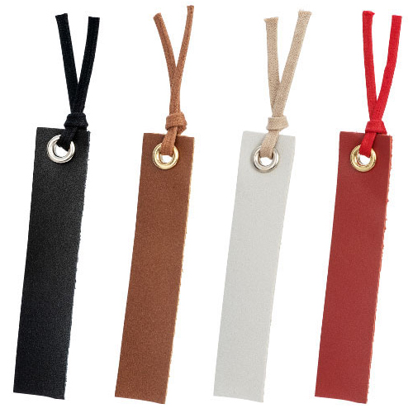
【提案書】
本革スリムしおり
特徴
思わず本を読みたくなる、本革素材で見た目もオシャレな赤色のスリムタイプなしおりです。名入れプリントも可能ですので、オリジナルグッズやノベルティアイテムとしても人気があります。
納期
納期スペース
仕様
素 材：本革 他
サイズ： W20×H90×D2mm
包 装：クリアケース入り
生産国：日本製
備 考：黒・ブラウン・グレージュ・赤
注意事項
受注生産品となりますので、発送までにお時間をいただいております。※納期についてはお問い合わせください。
お見積
お見積りスペース

